Slide 1
第七組
同學~
給點回應好不好?
組員：吳文歆,林柏維,陳柏皓

Slide 3
O-O
(_^_)
o_o
o_o
o_o
o_o
O-O
(_^_)

Slide 4
O-O
(_^_)
=_=
-_-
._.
O_O
O-O
(_^_)

Slide 5
Who
When
Where
What
多數成大學生在上課時間中與老師現實中的互動不踴躍
成大學生
上課時間
現實中
互動不踴躍

Slide 6
Who
When
Where
What
成大學生
上課時間
現實中
互動不踴躍
多數成大學生在上課時間中與老師現實中的互動不踴躍

Slide 7
Who
When
Where
What
成大學生
在
上課時間
時
現實中
的
互動不踴躍
拆解!

Slide 8
Where
When
時
現實中
的
上課時間
在
Who
What
多數成大學生在呱呱呱呱吧啦吧啦……
成大學生
互動不踴躍
拆解!

Slide 9
What
Where
When
時
現實中
的
上課時間
在
互動不踴躍
Who
多數成大學生在呱呱呱呱吧啦吧啦……
多數
成大學生
拆解!

Slide 10
多數
Who
成大學生

Slide 11
多數
沉默少數
沉默
沉默少數
少數
沉默少數
沉默少數
沉默少數
沉默少數
沉默少數
沉默少數
沉默少數
沉默少數
沉默少數沉默
沉默少數
沉默少數
沉默少數
沉默少數
沉默少數
沉默
沉默
沉默
沉默少數
沉默少數
沉默
沉默少數
沉默少數
沉默少數
少數
沉默少數
沉默少數
沉默少數
沉默少數
Who
沉默少數
沉默
沉默少數
沉默
沉默
沉默
沉默少數
沉默少數
沉默少數
沉默少數
沉默少數
沉默少數
少數
沉默少數
沉默少數
沉默少數
沉默少數
沉默少數
沉默
沉默少數
沉默少數
沉默少數
沉默少數
沉默少數
沉默少數
沉默少數
沉默少數
沉默少數
沉默少數
沉默少數
沉默少數
沉默
沉默
沉默
少數
沉默少數
沉默少數
沉默少數
沉默少數沉默
少數
少數
少數
沉默少數
沉默少數
沉默少數
沉默少數
沉默少數
沉默少數
沉默少數
沉默
沉默少數
沉默少數
少數
沉默少數
沉默
沉默少數
沉默少數
沉默少數
沉默少數
沉默
沉默少數
沉默少數
沉默少數
沉默少數
沉默少數
沉默少數
少數
少數
沉默少數
沉默
沉默少數
沉默少數
少數
沉默少數
沉默少數
沉默
沉默
沉默
沉默
沉默少數
少數
少數
沉默
沉默少數
沉默少數
少數
沉默
沉默少數
少數
少數
沉默少數
沉默少數
沉默
少數
沉默少數
沉默少數

Slide 12
動機
沉默少數
=_=
-_-
._.
O_O

Slide 13
環境的影響
動機
本身的問題

Slide 14
害怕被同學笑
會怕丟臉
有懲罰(+負回饋)
不想被老師記住
可能會答錯
環境的影響
聽不到上課內容
其他情況
沉默少數
聽不懂老師問題
回應不會加分
沒有糖糖可以吃
沒有獎勵(-正回饋)
問題太簡單了回答不夠秀
本身的問題

Slide 15
害怕被同學笑
會怕丟臉
有懲罰(+負回饋)
不想被老師記住
可能會答錯
環境的影響
聽不到上課內容
其他情況
沉默少數
聽不懂老師問題
回應不會加分
沒有糖糖可以吃
沒有獎勵(-正回饋)
問題太簡單了回答不夠秀
天生害羞
習慣坐後排不方便回應
個性與習慣
不喜歡說話
習慣等別人先回應
本身的問題
不喜歡老師上課方式
對內容的偏好
不熟悉課堂內容
對內容沒有興趣

Slide 16
Who
What
成大學生
互動不踴躍
行為

Slide 17
Who
成大學生
行為
What
互動不踴躍

Slide 18
主動表達
發言
行為
肢體
被動回應

Slide 19
主動表達
行為
發言
動機
肢體
被動回應

Slide 20
補充/建議
糾正
問問題
回答老師
發言
肢體
舉手
點頭
眼神
表情

Slide 21
回答老師
回答老師
點頭
問問題
眼神
發言
肢體
糾正
表情
補充/建議
舉手

Slide 22
從這條線開始
動機將與行為結合討論

Slide 23
回答老師
問問題
發言
糾正
補充/建議

Slide 24
回答老師
回答老師
有正確答案的問題 ( 簡答題、選擇題 )
  不知道或不確定問題答案所以不敢回答 → 對內容不熟悉、怕丟臉
沒有正確答案的問題 ( 問想法、看法 )
  沒有想法、沒有意見所以不回答 →沒有意見
不管有沒有正確答案
  不敢在很多人面前講話所以不敢回答 → 害羞
  不想讓老師對自己有印象所以不回答 → 怕被老師記住
  教室太大又沒麥克風，不想大聲說話 → 習慣坐後面不方便提問
  對課程興趣不大，因此對課堂活動積極度不高 →沒興趣或討厭、態度消極
  討厭老師不想跟他說話 → 沒興趣或討厭
問問題
發言
糾正
補充/建議

Slide 25
問問題
回答老師
怕問題太笨老師會對你有負面印象所以不敢問 → 怕丟臉、對內容不熟悉、怕被老師記住
怕問題太笨同學會嘲笑所以不敢問 → 怕丟臉、對內容不熟悉
不敢在很多人面前講話所以不敢回答 → 害羞
不想讓老師對自己有印象所以不回答 →怕被老師記住
教室太大又沒麥克風，不想大聲說話 → 習慣坐後面不方便提問
  對課程興趣不大，就算有問題也不想知道答案，積極度不高 →沒興趣或討厭、態度消極
討厭老師不想跟他說話 → 沒有興趣或討厭
問問題
發言
糾正
補充/建議

Slide 26
糾正
回答老師
也不確定自己是不是真的正確所以先不說話 →怕丟臉、對內容不熟悉
不敢在很多人面前講話所以不敢說 → 害羞
不想讓老師對自己有印象所以不想說 → 怕被老師記住
教室太大又沒麥克風，不想大聲說話 →習慣坐後面不方便提問對課程興趣不大，就算知道老師有問題也不想管，積極度不高 →沒興趣或討厭、態度消極
討厭老師不想跟他說話 → 沒有興趣或討厭
問問題
發言
糾正
補充/建議

Slide 27
補充/建議
回答老師
不敢在很多人面前講話所以不敢說 → 害羞
不想讓老師對自己有印象所以不想說 → 怕被老師記住
教室太大又沒麥克風，不想大聲說話 →習慣坐後面不方便提問
對課程興趣不大，積極度不高 →沒興趣或討厭、態度消極
討厭老師不想跟他說話 → 沒有興趣或討厭
問問題
發言
糾正
補充/建議

Slide 28
點頭
眼神
肢體
表情
舉手

Slide 29
舉手
點頭
有正確答案的選項題
  不知道正確答案不敢亂舉手 → 對內容不熟悉、怕丟臉
沒有正確答案 ( 統計、投票 )
  沒有意見、都可以 → 沒有意見
  懶的舉手 → 態度消極、沒有興趣或討厭
眼神
肢體
表情
舉手

Slide 30
點頭、眼神、表情
回答老師
不想讓老師對自己有印象所以不給反應 → 怕被老師記住
本身就害怕眼神的交流 → 害羞
  對課程積極度不高，所以沒反應 →沒興趣或討厭、態度消極
問問題
發言
糾正
補充/建議

Slide 31
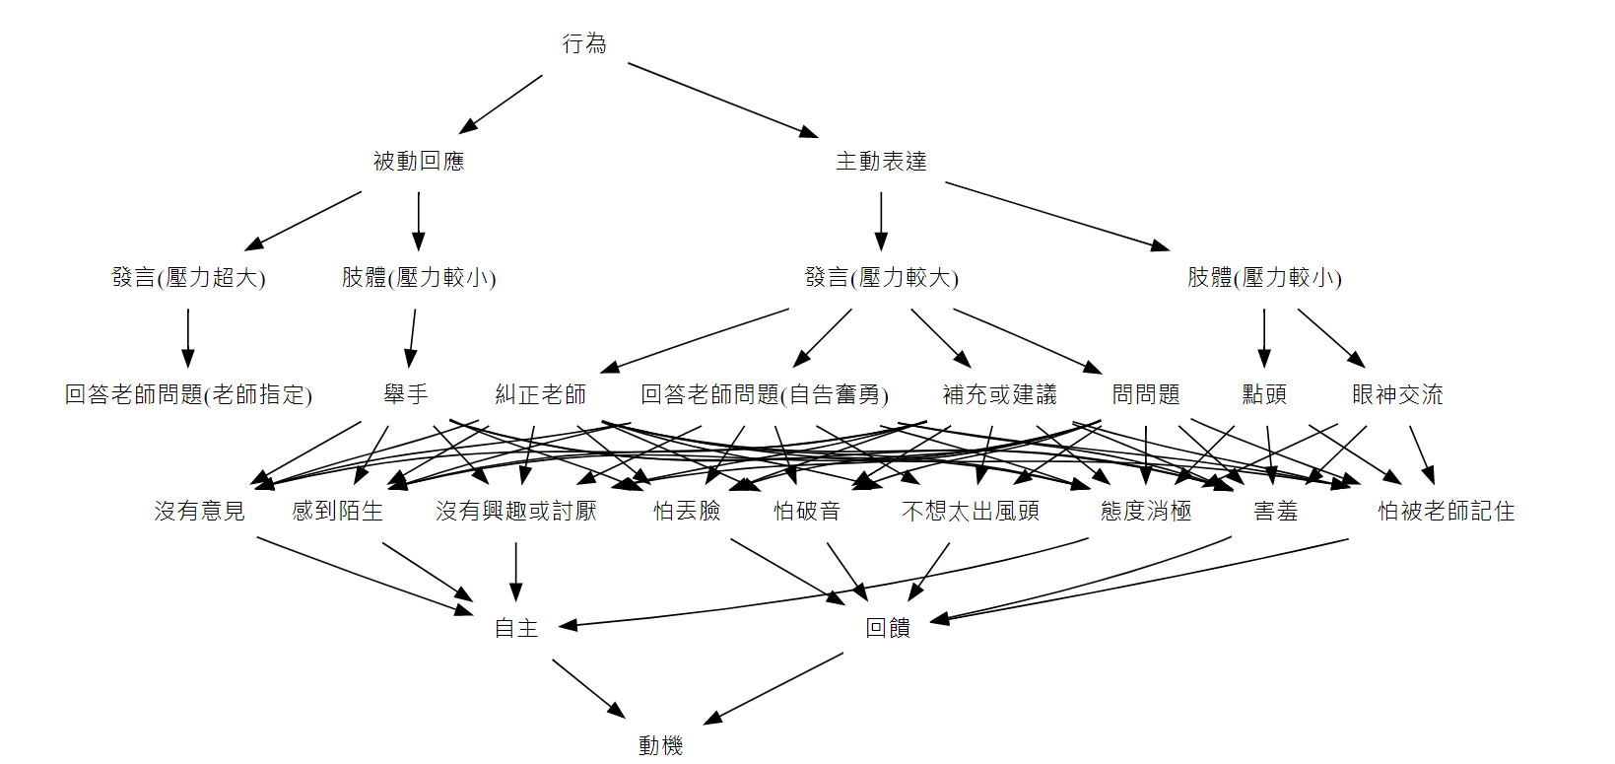

Slide 32
拆解結束!
接下來
找出問題的特性!

Slide 33
領域
難易度
內容
研究相關度
認知程度
呈現方法
難易度
個性及習慣
熱忱
教學能力
老師
學生
適應程度
教學
熱忱程度
回饋
熱忱程度
環境舒適度
環境舒適度
環境
室內室外
空間大小
桌椅舒適度
椅子 mic
有無黑板
空氣舒適度

Slide 36
你可以回去看手機ㄌ

